Slide 1
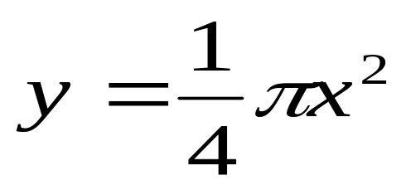
§3.3 连续随机变量函数的密度函数
问题的提出
在实际问题中，我们常常对某些随机变量的函数感兴趣。例如，在一些试验中，所关心的随机变量不能由直接测量得到，而它却是某个能够直接 测量的随机变量的函数。如，考察一批圆轴的截面面积Y，我们能够直接 测量的是直径 X，且当直径 X 取 x 值时，截面面积Y 的取值为

Slide 2
一般地，设X, Y 是两个随机变量，y=g(x)是一个已知函数，如果当X 取值 x 时，Y取值为g(x)，则称Y 是随机变量X 的函数。记为Y=g(X)
问题是：如何由已知的随机变量X 的概率分布去求得它的函数Y=g(X)的概率分布

Slide 3
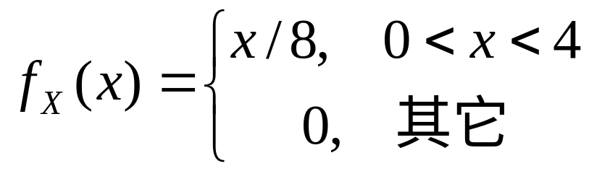

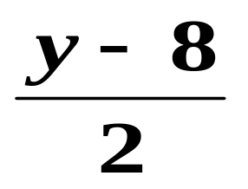
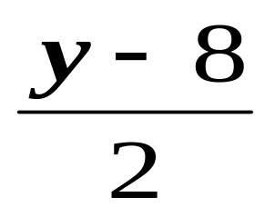

一. 一维连续型随机变量函数的密度函数
例1
设 X ~
求 Y=2X+8 的概率密度.
解：设X，Y 的分布函数为 F_{Y} ( y )，F_{X}(x)
F_{Y} (y)=P{Y y } = P {2X+8 y }
=P{ X } = F_{X}( )
于是Y 的密度函数

Slide 4
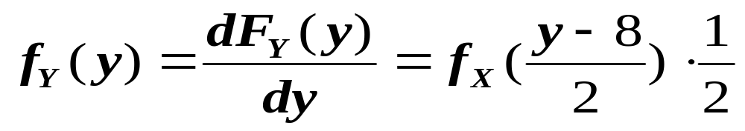
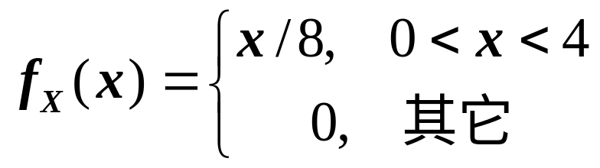
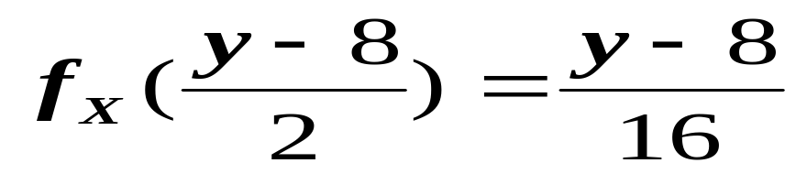
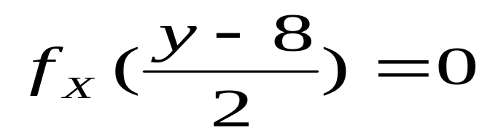
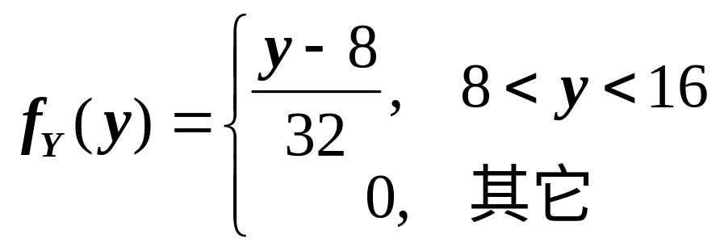
当 8 < y < 16 时，
当 y ≤ 8 或 y ≥ 16 时，
故

Slide 5
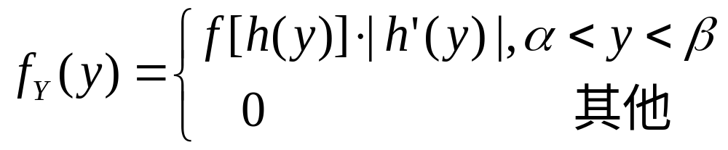
1. 当 y =g(x) 是单调函数
定理 若连续型随机变量 X 只在(a, b)上取值，它的概率密度为 f_{X}(x)，又 y = g(x) 是严格单调的可导函数，则Y =g (X)是连续型随机变量，其概率密度为
其中 x = h(y) 是 y =g(x) 的反函数，(α，β )是
y =g(x), a < x < b 的值域。

Slide 6
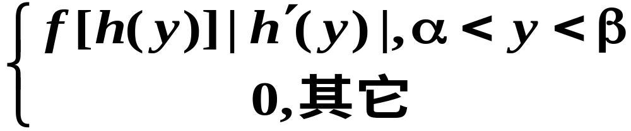
若X～ f(x), x∈R, y = g(x)是单调可导函数，则
Y＝g(X) ~ f_{Y}( y )＝
其中h( y )为y＝g(x)的反函数，
α＝min{g(-∞),g(+∞)}，β＝max{g(-∞),g(+∞)}.
Notes：只有当Y是X的单调可导函数时，才可用以上公式推求Y的密度函数。

Slide 7
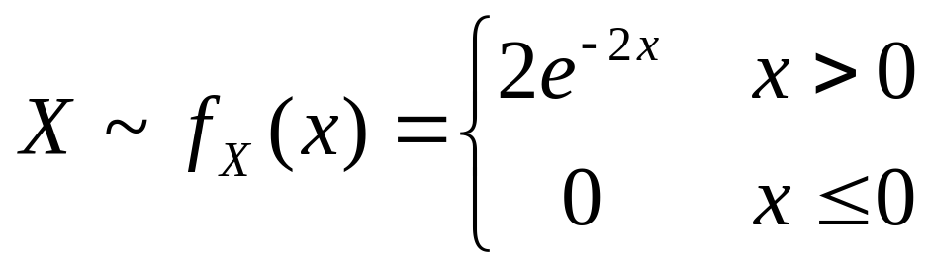
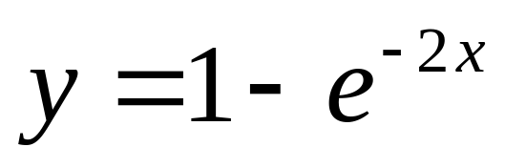
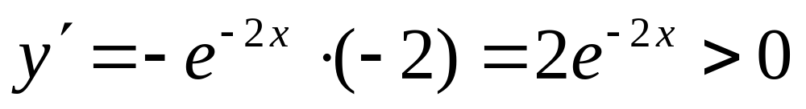
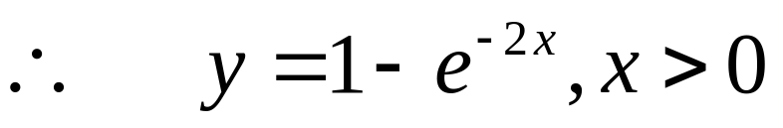
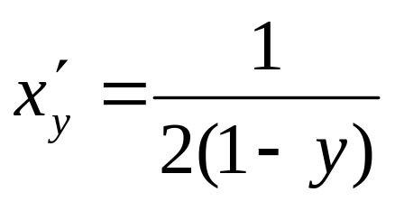
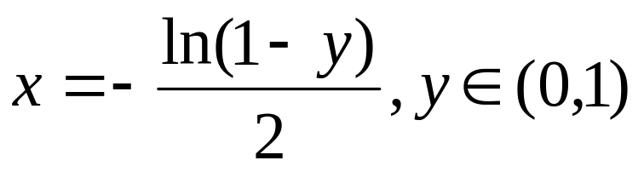
例2
假设随机变量 X 服从参数为1/2的指数分布，试求Y=1-e^{-2X} 的分布。
解：
当x>0时，对于
有
为x的单调增函数
且

Slide 8
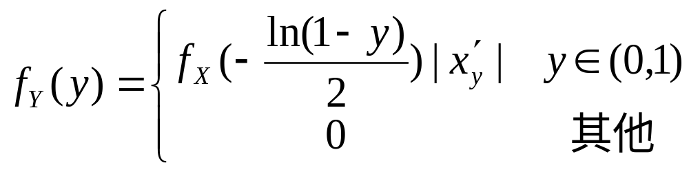
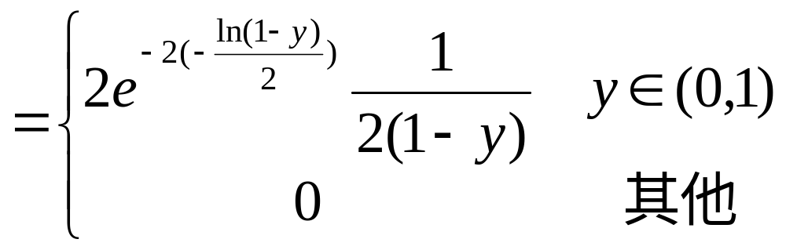
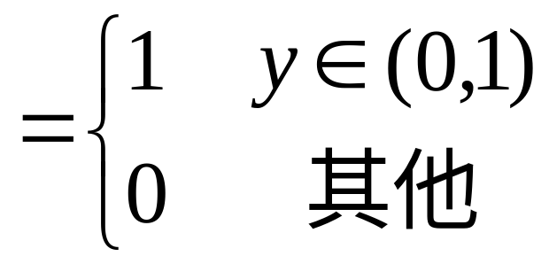
所以
即Y~U(0,1)

Slide 9
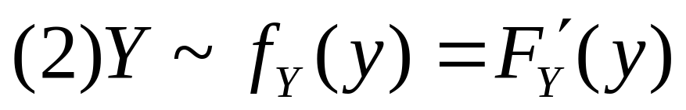
2. 当y=g(x)是非单调函数
法一：用基本方法（从分布函数出发）
法二：变成几个单调区间，在每个单调区间
上用公式结果在求和

Slide 10
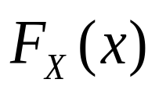
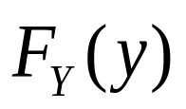
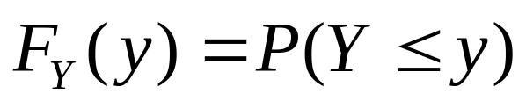
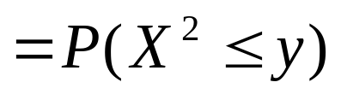
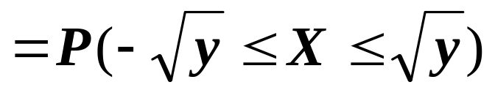
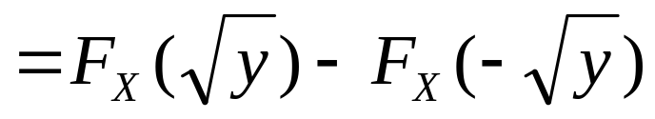
例3
假设随机变量X具有概率密度 f_{X}(x)，-∞<x<+ ∞, 求Y=X²的概率密度。
解：法一：分布函数法
设X 和Y的分布函数分别为 和
注意到 Y=X² ≥ 0，故当 y ≤ 0时， F_{Y}(y)=0
当 y>0 时,

Slide 11
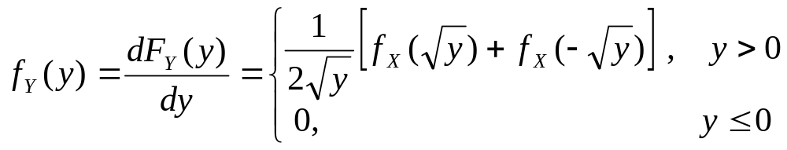
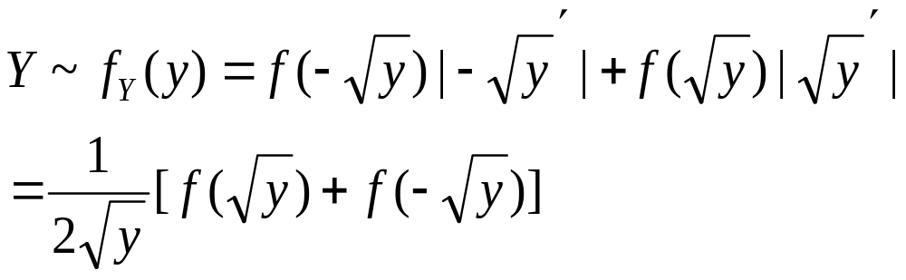
求导可得
法二：用公式
y>0时

Slide 12
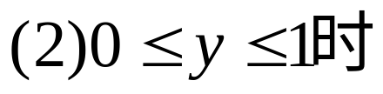
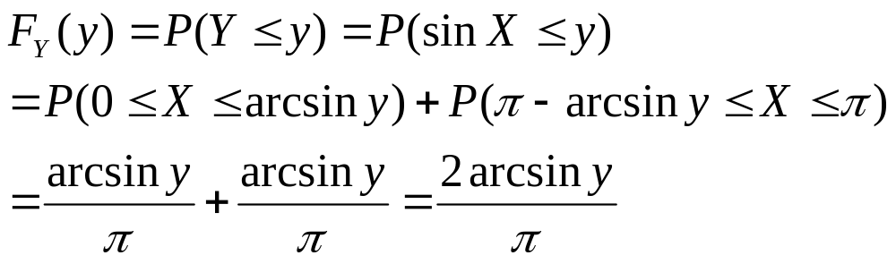
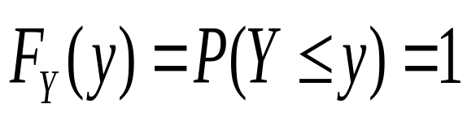
例 4
已知随机变量 X∼ U [0, π ], 求Y = sinX
的概率密度 f_{Y} ( y)
解：
（1）y<0时，
（3） y>1

Slide 13
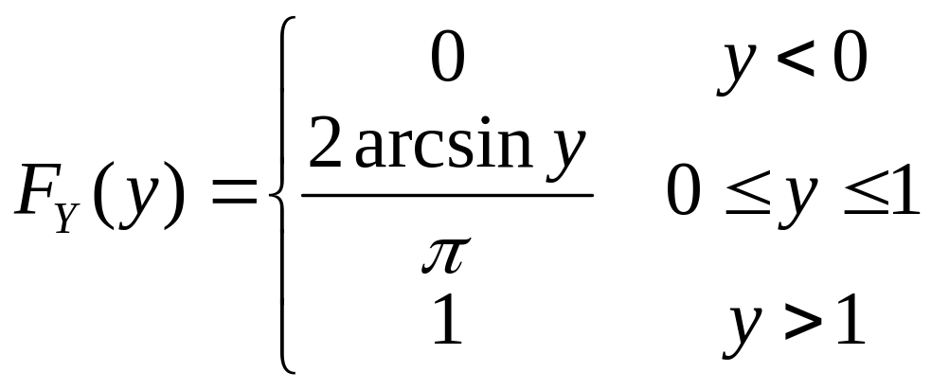
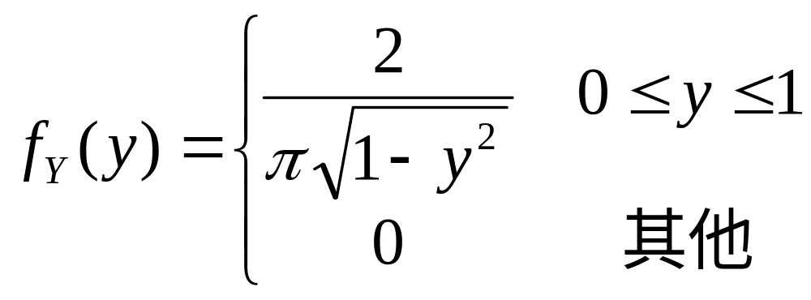
故Y的分布函数为
求导数得Y的密度函数为
法二：用公式

Slide 14
